Slide 1
Расскажу я о себе в своём педагогическом эссе….

Slide 2
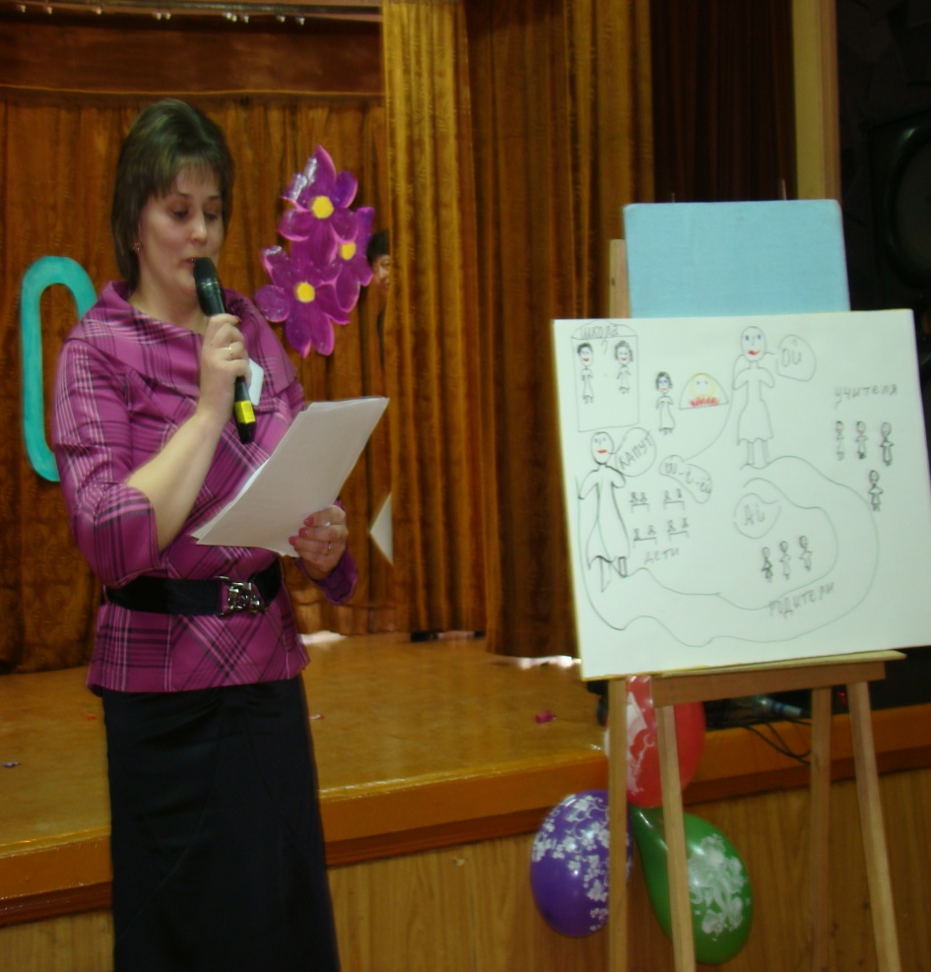
Испытание другое: «Сочинение сказки на педагогический лад».
А это, люди, не урок! Это- сказка «Теремок».
А.Н. Муштуков . «База, база, я – земля! Вот такая сказочка, друзья!»

Slide 3
Игра «Найди себе подобного». (уч-ся 6 класса МОУ СОШ №3)

Slide 4
Долгожданная награда! От главы Торопца?! Надо! И подарок-ПЫЛЕСОС! Евгений Николаевич принёс!

Slide 5
Весь родной коллектив плюс администрация.

